Slide 1
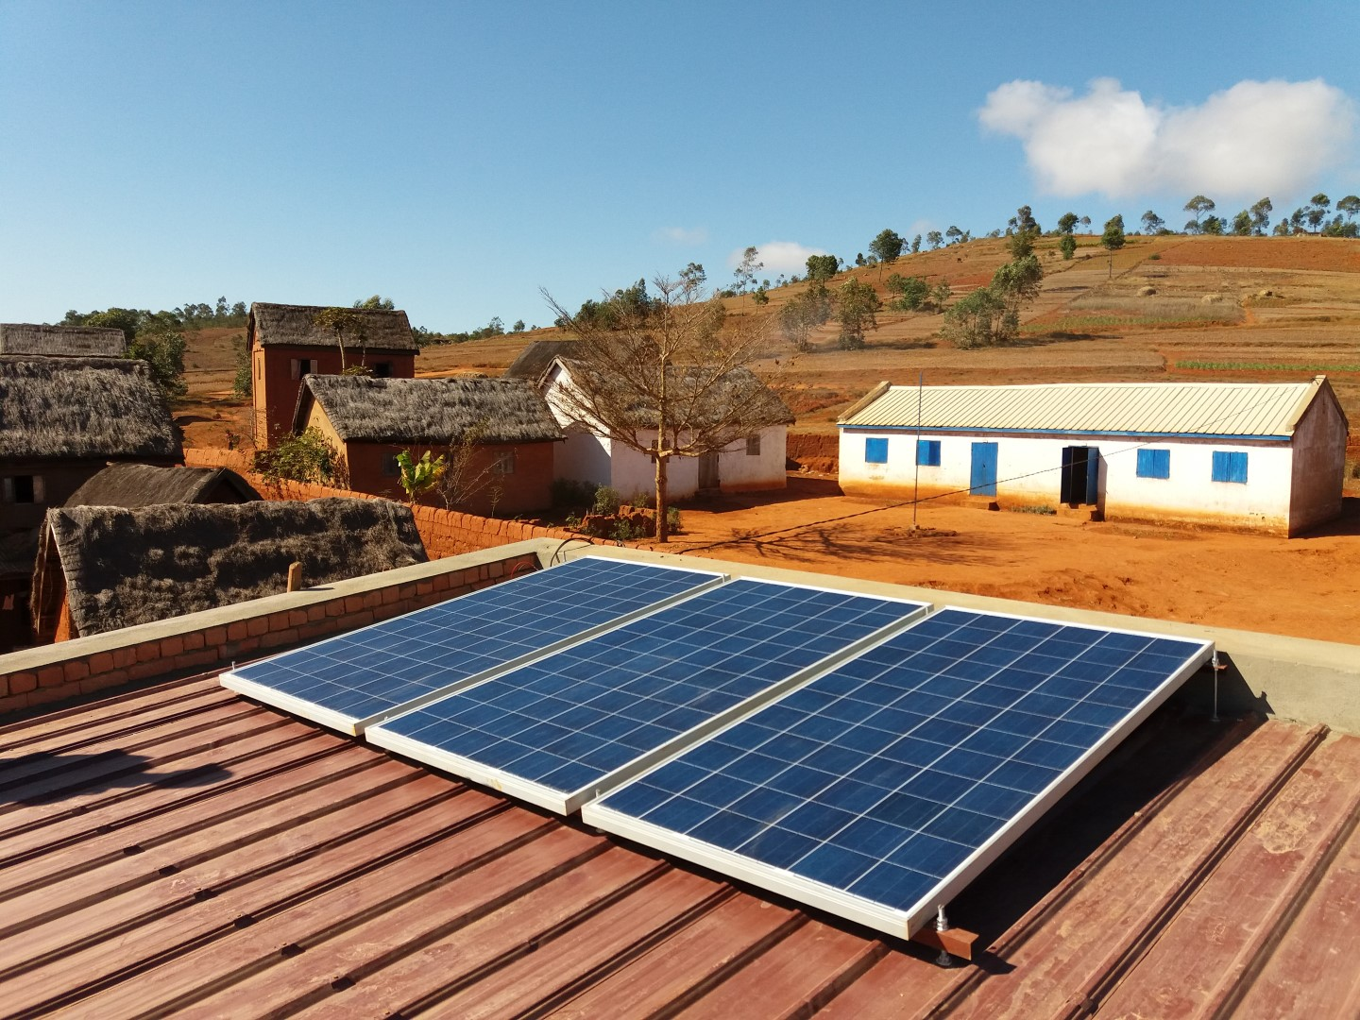



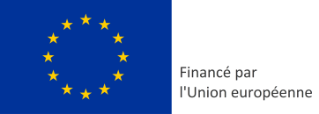
Rik Stamhuis
Co-founder & Managing Director
We want to provide access to renewable energy in Madagascar

Slide 2

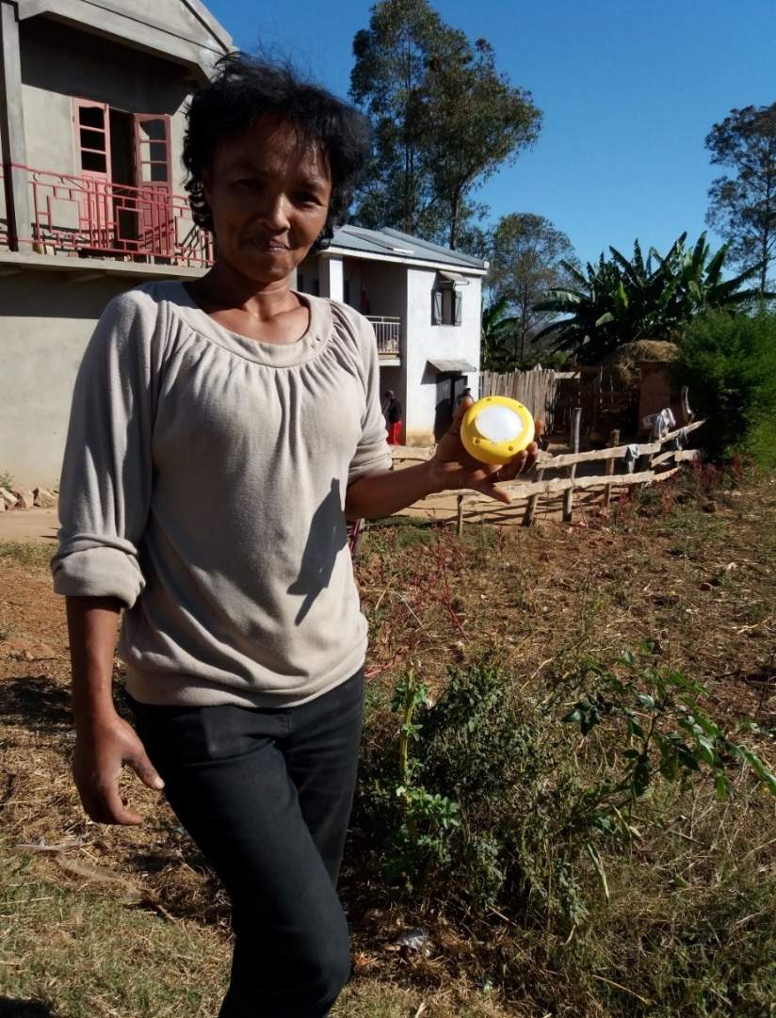
INDEX
01
#Etape 1
HISTOIRE JIROVE
02
#Etape 2
LE PROJET COI
03
#Etape 3
OTRE PROJET ET
FUTURE

Slide 3

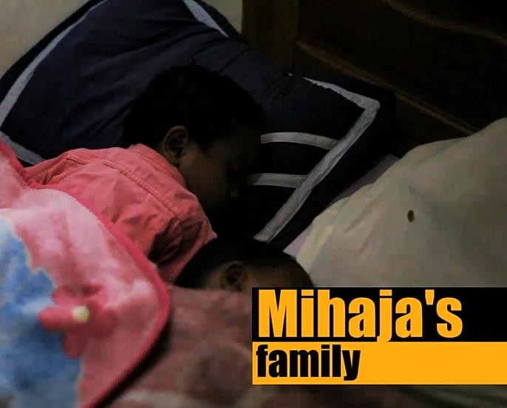
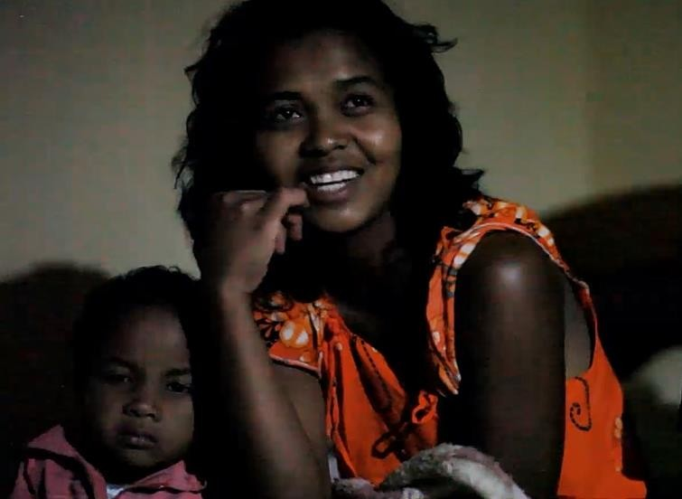
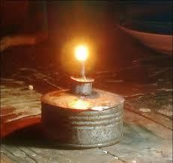

Etape 1:
Le Histoire du Mihaja
Nous améliorons sa qualité de vie
pour aussi peu que € 0,06 par jour.

Slide 4
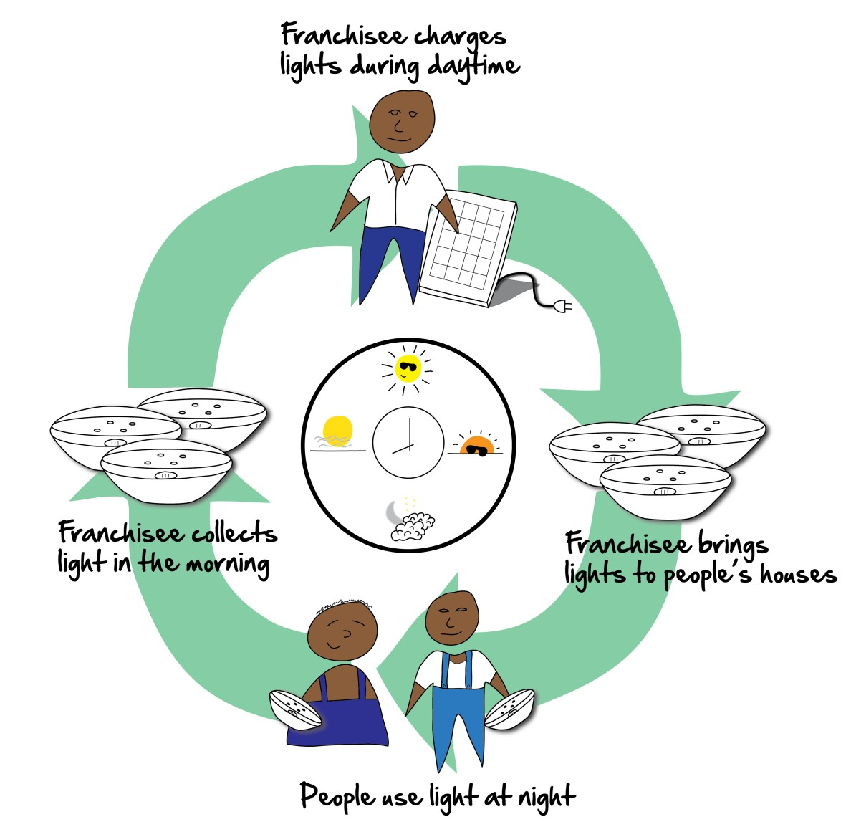
Notre solution unique
Advantages:
Aucun changement de modèle de dépense requis
Aucun risque avec gratuit remplacement
Le réseau de distribution permet le service au BOP
Livraison à domicile d'un éclairage propre et de qualité.

Slide 5
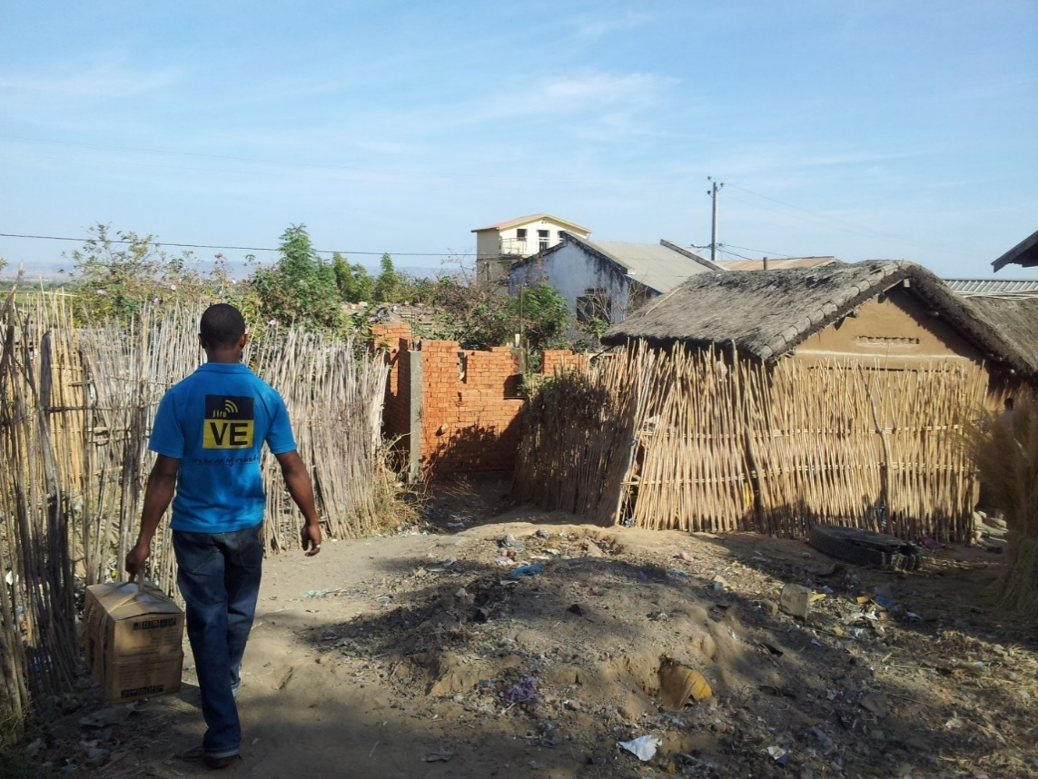
Le défi
Actuel des alternatives | Population
Kerosene | 11,9 million (59%)
Bougie | 8,34 million (33%)
80% de la population gagnant moins de 1,95 $ par jour.
Moins de 13% de la population a accès à l’électricité, l’un des plus faibles au monde.
*Source: http://www.reegle.info/countries/madagascar-energy-profile/MG
http://www.indexmundi.com/facts/madagascar/rural-population

Slide 6
Etape 2: Le projet COI
Objectives COI:
Objetif
1 | 40 franchisés recevront un système solars et loueront 4000 lampes
2 | Recruter et former 6 coordinateurs régionaux et 40 franchisés - programme de formation a été développé et mis en œuvre
3 | Développer une plateforme mobile pour collecter des données

Slide 7

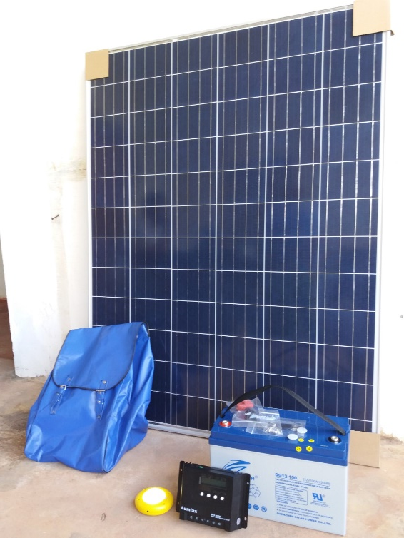
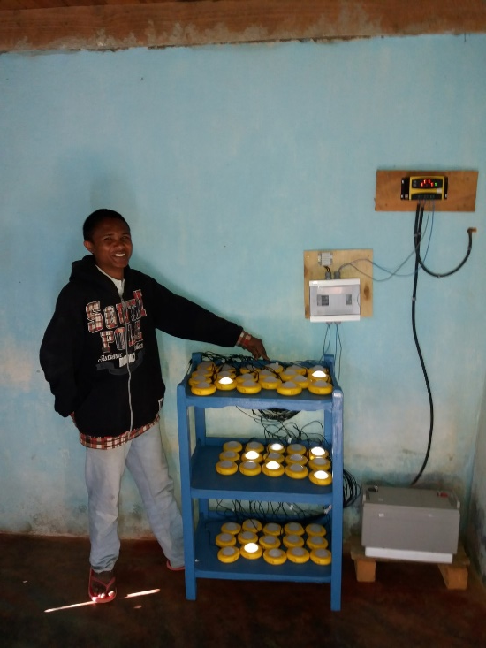
Objectif 1: System solaire
Résultats:
40 systèmes solaires ont été installés
8056 lumières louées
Eviter l'émission de 1,2 tonne de CO2 par jour..

Slide 8
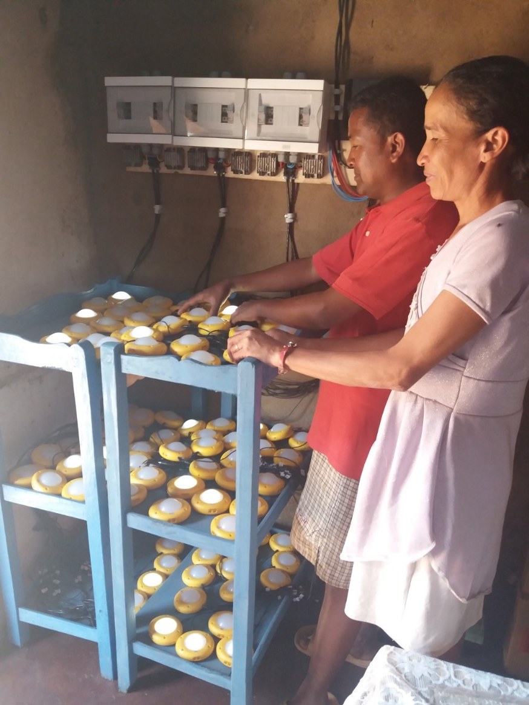
Objectif 2: Formation
Créé des emplois pour 40 franchisees
Franchisees créé des emplois pour 40 assistants
Qui servent 40.280 bénéficiaires

Slide 9


Jiro-Ve academy Business module training
Objectif 2: Formation
Theory Discussion Practice Examples
Module 1
Module 2
Module 3
Module 4
Quality control
Communication
Service
Administration &
Planning

Slide 10
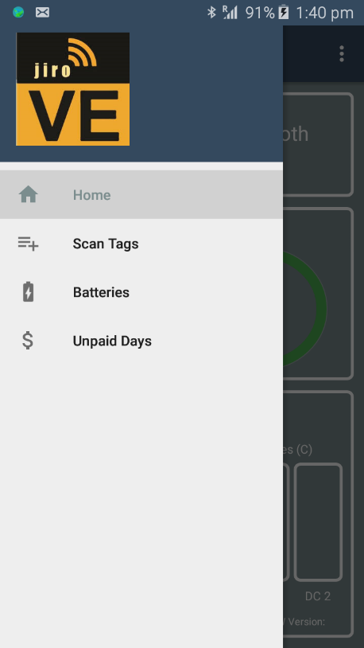
Objectif 3: Mobile platform
Nous avons développé notre propre application pour notre franchisés qui peuvent scanner le tag NFC que nous allons mettre dans nos produits.
En utilisant une intégration USSD avec Telma pour laquelle nous avons récemment signé un protocole d’accord, l’argent mobile sera intégré à cette application.
Toutes les données collectées par l'application sur le téléphone seront automatiquement synchronisées avec notre base de données centrale via une connexion Internet.
Cela nous donnera des données en temps réel qui nous permettront de mesurer notre impact et de comprendre comment l’augmenter davantage.

Slide 11
Résumé
Objetif | Objectif original | Résultat final
1 | 40 franchisés recevront un système solars et loueront 4000 lampes | 40 franchisés recevront un système solars et loueront 4000 lampes
2 | Recruter et former 6 coordinateurs régionaux et 40 franchisés - programme de formation a été développé et mis en œuvre | 5 coordinateurs régionaux et 40 franchisés ont été formés par le biais de notre académie.
3 | Développer une plateforme mobile pour collecter des données | Premier prototype testé.

Slide 12
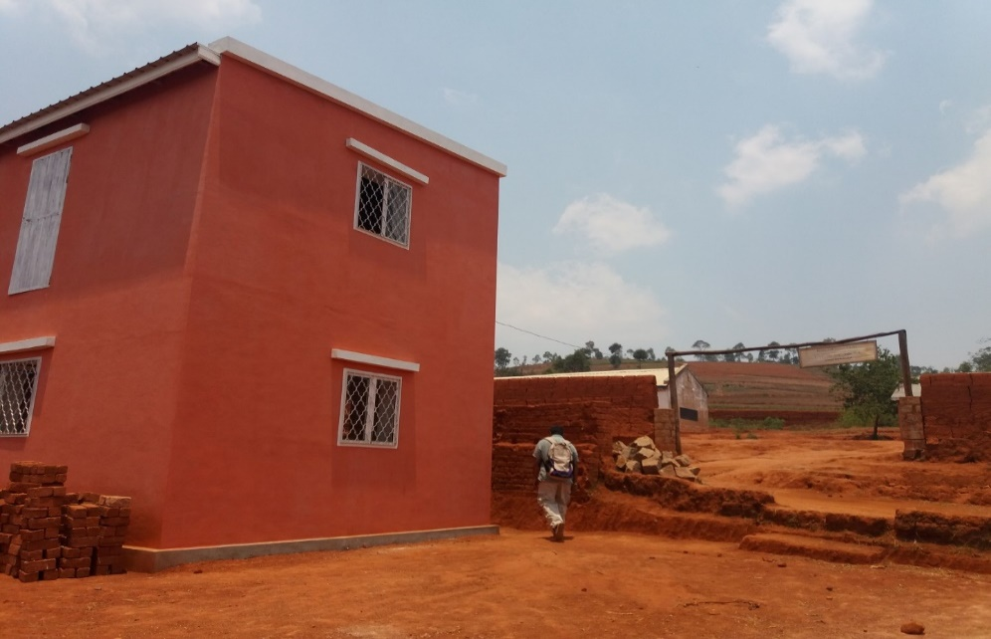
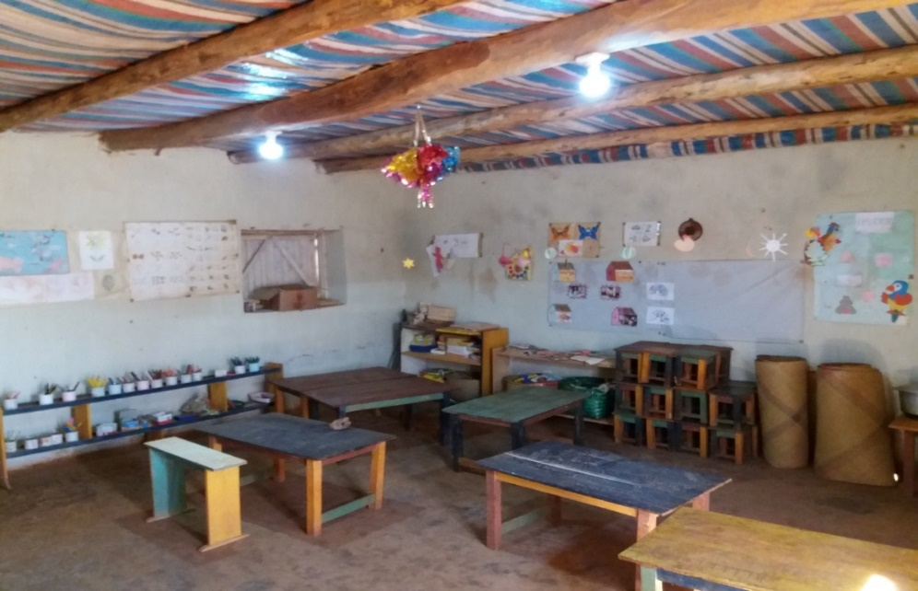
Etape 3: Otre projet et future
  En partenariat avec les deux ONG CEAS et AMADEA, Jiro-Ve a construit 2 solarkios qui éclairent les écoles voisines tandis que les kiosques eux-mêmes sont gérés par un franchisé qui loue des lumières et exploite un cybercafé.
  Partenariat avec BAOBAB +

Slide 13
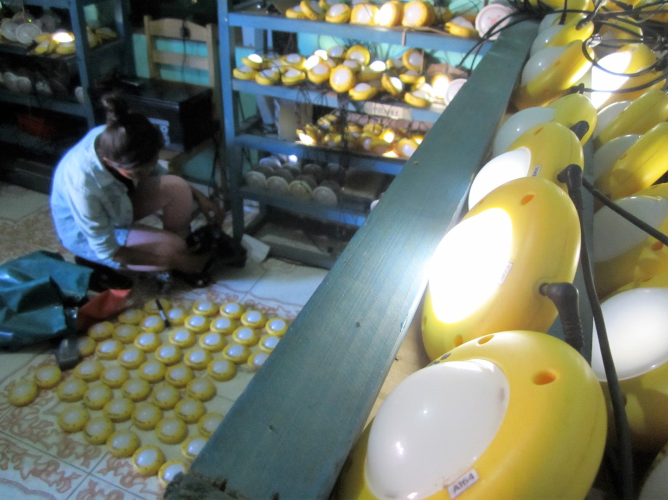
Résumé
An | Les bénéficiaires | Emplois | Bougies remplacées
2018 2019 | 45,275 76,650 | 111 184 | 3,3 million 5,6 million

Slide 14
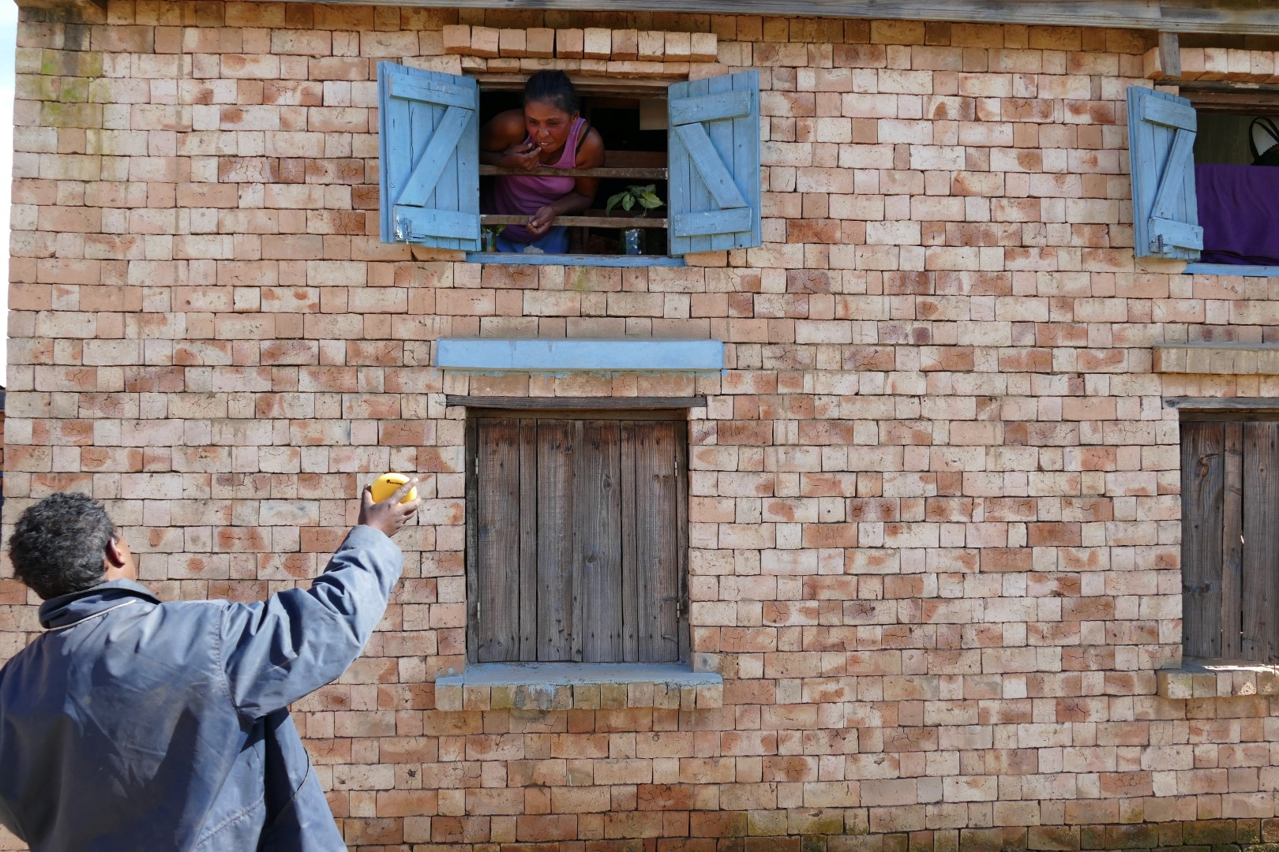
Merci
Contact details Jiro-VE
rikstamhuis@jirove.com
Tel: +261 34 0524498

